Slide 1
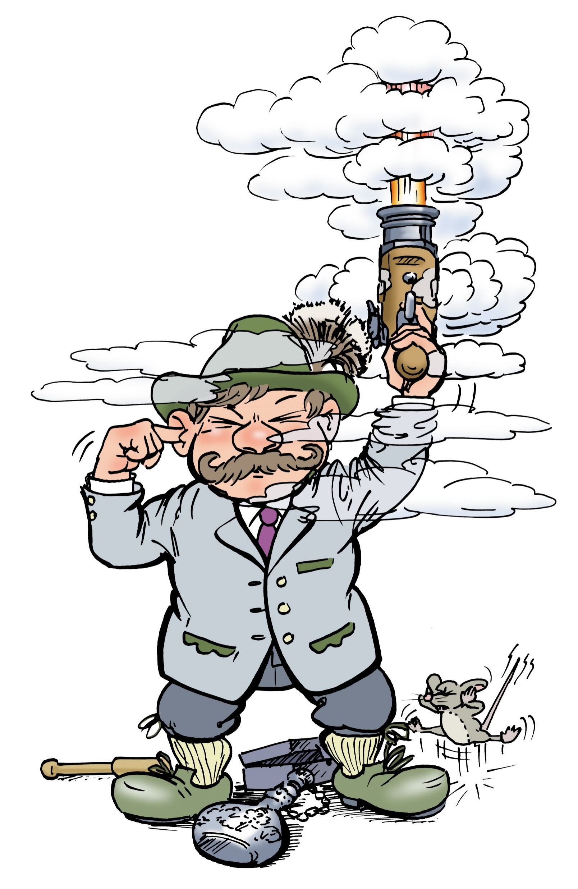
Einweisung und Unfallverhütungsvorschriften zum Böllerschießen

Slide 2
Einweisung und Unfallverhütungsvorschriften zum Böllerschießen
Am Schießen mit Böller- oder Salutwaffen dürfen nur Personen teilnehmen, die eine entsprechende gültige Erlaubnis gemäß § 27 Sprengstoffgesetz und eine Schießerlaubnis für das Böllerschießen besitzen.
Es darf nur mit sicherheitstechnisch einwandfreien Böller- und Salutwaffen geschossen werden, die über gültiges Beschusszeichen verfügen und für die eine gültige Beschussbescheinigungen besteht.
Die Sicherheitsauflagen sind nach Maßgabe des Handbuches Sicherheitsregeln für Böllerschützen, in der neuesten Auflage, strikt einzuhalten.
Der Standort beim Schießen ist so zu wählen, dass sich keine Gefahren für Personen oder Sachgüter und keine erheblichen Belästigungen für die Umwelt ergeben.
Es darf nur unter Aufsicht und nach Anweisung der Schießleitung geladen oder geschossen werden.
Die festgelegten Sicherheitsabstände sind unbedingt einzuhalten.
Solange sich Schützen an den Aufstell. - oder Schießplätzen in Bewegung befinden, darf nicht geschossen werden.

Slide 3
Einweisung und Unfallverhütungsvorschriften zum Böllerschießen
Die Anweisung des Schießleiters, der Einweiser bzw. der Ordner sind unbedingt Folge zu leisten.
Das Mitführen von Zündhütchen, Böllerpulver, geladenen Böller - oder Salutwaffen in Versammlungsräume ist verboten.
Die Böller und das Böllerpulver sind vor und nach dem Schießen fachgerecht zu verwahren.
Wer diesen Auflagen oder den Anweisungen zuwiderhandelt wird sofort vom Schießen ausgeschlossen.
Beim Böllerschießen ist jeder Schütze für sich selbst verantwortlich.
Der Böllerkommandant verpflichtet sich das Merkblatt seinen Böllerschützen zu vermitteln.
Zur Verdämmung darf nur Kork verwendet werden.
Abgebrannte Zündhütchen dürfen aus Verletzungsgründen nicht weggeworfen werden.
Versager oder andere Probleme bitte mit Handzeichen anzeigen.
Versager werden am Schluss gemeinsam abgefeuert.
Bei der Anzeige der roter Flagge ist das Schießen unverzüglich einzustellen.

Slide 4
Kommandofolge
Böllerschützen „Achtung“
Böller laden zum …… (Schussfolge wird mit Angesagt)
Böllerschützen gemeinsam verdämmen.
Anzündhütchen setzen zum … (Schussfolge wird mit Angesagt)
Spannt den Hahn
Böller hoch (Fahne oder Säbel geht zur Anzeige nach oben)
Gebt „F euer (bei F bricht der Schuss) (Fahne oder Säbel wird dabei schlagartig nach unten geschwenkt)

Slide 5
Die bekanntesten Schussfolgen Beispiele
Langsames Reihenfeuer
Wechselseitiges Reihenfeuer (Reisverschluss oder auch Echo schießen genannt)
Doppelschlag
Schnelles Reihenfeuer
Schnelles Reihenfeuer beidseitig von außen beginnen in der Mitte zusammenlaufend.
Schnelles Gruppenfeuer (Flächenbrand) jede Reihe beginnt gleichzeitig zum Beispiel von links nach rechts.
Gruppen Salut
Gemeinsamer Salut

Slide 6
Wünsche allezeit ein schönes Unfallfreies Böllerschießen
Danke für die Aufmerksamkeit.

